Slide 1
MIS AI Training
Keras
2019.03.13

Slide 2

Titanic乘客生存機率

Slide 3
流程圖
Training
資料預處理
訓練
features
訓練資料
多層感知器模型
labels
Predict
資料預處理
新資料
features
多層感知器模型
預測
生存機率

Slide 4
Titanic資料欄位說明
變數 | 意義
Survived | 是否倖存。倖存(1)死亡(0)
Pclass | 乘客船艙等級。第一級(1),第二級(2),第三級(3)
Name | 乘客姓名
Sex | 乘客性別
Age | 乘客年齡
Sibsp | 手足與配偶在船上的數量
Parch | 父母與孩子在船上的數量
Ticket | 傳票號碼
Fare | 票價
Cabin | 乘客所在船艙編號
Embarked | 乘客登船港口。C=Cherbourg, Q=Queenstown, S=Southampton

Slide 5
資料愈
資料預處理
1.檢查資料是否有遺失或缺少的情形
df_titanic.isnull().sum()
2.如果有NULL則用該欄位的平均值填入
age_mean=raw_df['age'].mean()
raw_df['age']=raw_df['age'].fillna(age_mean)

Slide 6
sex,embarked欄位轉換
map({'female':0,'male':1})
pd.get_dummies(data,columns)
Sex
Female
Male
Sex
0
1
Embarked
S
C
Q
C
embarked_S | embarked_C | embarked_Q
1 | 0 | 0
0 | 1 | 0
0 | 0 | 1
0 | 1 | 0

Slide 7
資料進行標準化
preprocessing.MinMaxScaler(feature_range=(0,1))
minmax_scale.fit_transform()
*每一欄的資料標準化為0~1之間
a | b | c
1 | -1 | 2
2 | 0 | 0
0 | 1 | -1
a | b | c
0.5 | 0 | 1
1 | 0.5 | 0.3333
0 | 1 | 0

Slide 8
建立模型(MLP)
輸入層
隱藏層
輸出層
1
2
3
4
...
...
5
1,0
6
7
8
9
Units=80
Units=30

Slide 9
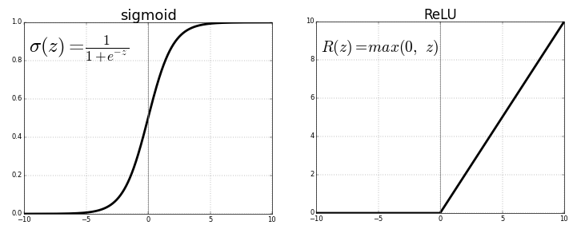
激活函數(Activation function)
通常為非線性，加入激活函數，讓神經網路可以處理較複雜的非線性問題。
Notes:
https://ppt.cc/fTxwQx

Slide 10

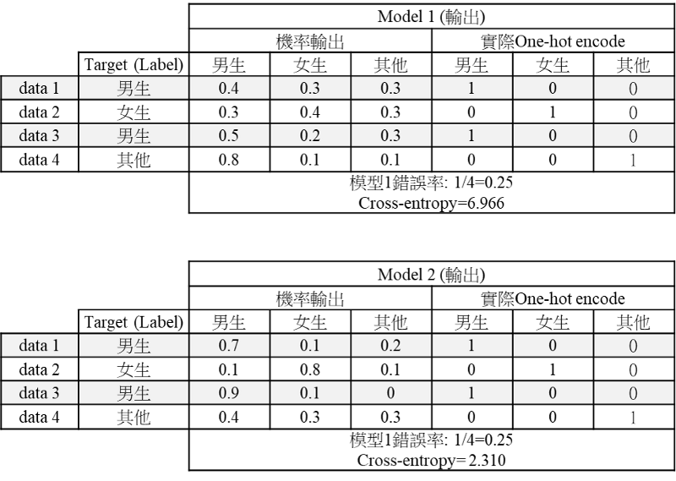

crossentropy公式
Loss function
binary_crossentropy : 適用於結果為二分法的模型
categorical_crossentropy

Slide 11
Jack & Rose
建立虛構腳色Jack和Rose的資料並預測
survived | name | pclass | sex | age | sibsp | parch | fare | embarked
0 | Jack | 3 | Male | 23 | 1 | 0 | 5.0 | S
1 | Rose | 1 | Frmale | 20 | 1 | 0 | 100.0 | S

Slide 12
Homework
提升模型預測的準確度至85%
可以改變資料預處理的方式或模型內的參數、層數
*繳交步驟:
1.請先在notebooks下新增同開機帳號名稱的資料夾，將作業程式及圖片放在此資料夾內。 2.然後在notebooks下存放pushGitlab.ipynb檔並執行它。

